Slide 1
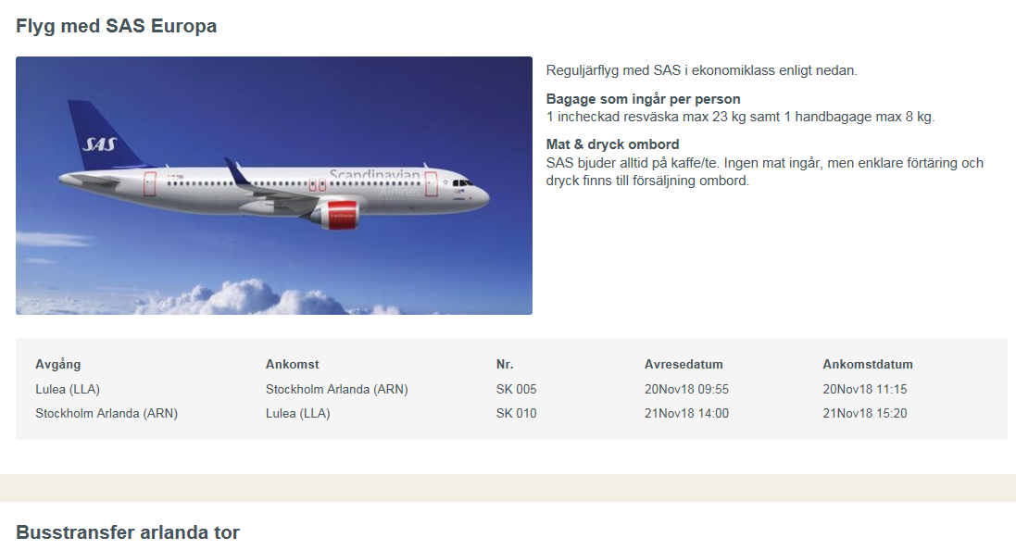
P030405:s lagresa till Stockholm 20-21/11 2018 Landskamp Sverige-Ryssland
Bokad buss som väntar på er på Arlanda vid ankomst 20/11.
Returresa 21/11 kl 12:00 från hotellet.

Slide 2
Viktig info
Behöver kontaktuppgifter så fort som möjligt, Observera att namnen (Efternamn och tilltalsnamn) måste överensstämma med stavningen i passen hos resenärerna, fyll i via länken. https://resia.qondor.com/ParticipantWeb/Registration/2600
Är namnet felstavat så kostar det 1000 kr /biljett om det är närmare än 20 dagar innan avresa, som man i så fall måste betala själv.
Reseförsäkring för spelarna är via er privata hemförsäkring. Vi har inte köpt extra.
I länken finns att fylla i önskemål om vem man vill bo med (finns 5 trippel- och två dubbelrum), men det är inte säkert att det blir så och det är det ju ingen som surar över i det här gänget! ☺
Middag på lördag samt matchbiljetter ingår! Får se när allt är summerat om pengarna räcker även till lunch, men ta med men ta med ca 200 kr så det räcker till lunch. Sen är det ju frivilligt om det är någon som vill ta med fickpengar för övrigt (nåt gott under matchen eller till shopping)? ;) https://www.mallofscandinavia.se/

Slide 4
Boende
Mer info om hotellet

Slide 5
Mat
Tisdag 20/11
Ät en ordentlig frukost hemma!
Lättare lunch vid ankomst ca kl 12-13
Middag ca kl 16-17:30
Onsdag 21/11
Frukost ca kl 07-09:30
Lunch på Arlanda? Ca kl 13:00

